Slide 1
Workshop guide
Facilitator:
Read notes to prepare. See English file.
Amend slides if needed.
Ready the family-facing materials.
Display slide 2 as families arrive.
What did you learn

Slide 2
ماذا تعلمت

Slide 3
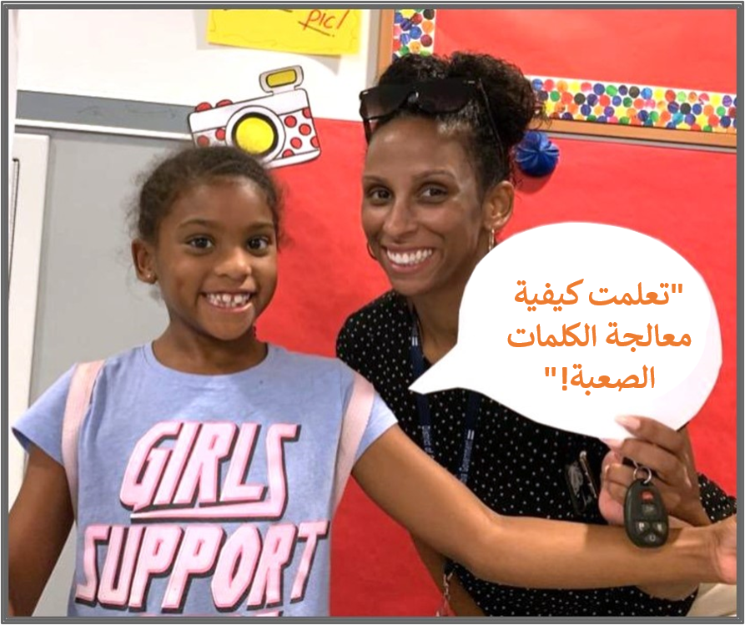
جدول الأعمال
الترحيب
نصيحة للقراءة
وقت الممارسة
التفكُّر والمستجدات

Slide 4
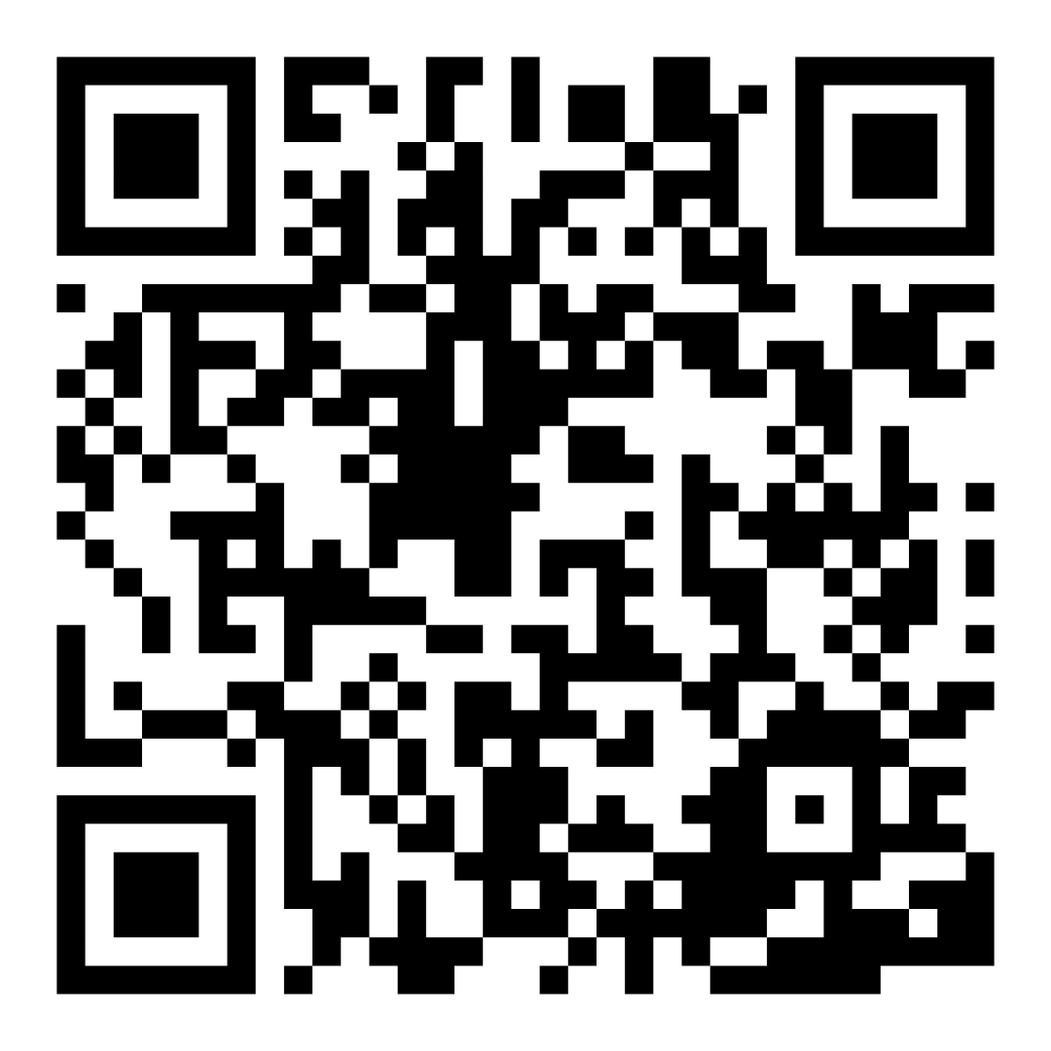
استبيان ثقة الأسرة
امسح هذا الرمز لمشاركة رأيك في القراءة مع طفلك. سيتم إدخال المشاركين في سحب للحصول على بطاقة هدايا بقيمة 15 دولارًا. سيتم اختيار فائز واحد لكل مدرسة بعد الورشة الأولى والأخيرة.
bit.ly/3BUBxbx
Notes:
If this is not the first or last Family Workshop, please delete this slide from the slide deck.
If you are an LAUSD teacher or staff member, please delete this slide from ALL Family Workshop decks.
Families who fill out the survey will be asked to provide an email to be entered into the raffle.
One raffle winner will be selected by Springboard Collaborative’s Data & Evaluation team after the first and last workshop and sent a $15 e-gift card to the email they provided.
If you need print-out versions of the QR code survey in English or the other translated languages, you can find those here: https://drive.google.com/file/d/1zjxnM0C9aP4C9WJFbw2A8eFpjZ29wBWG/view?usp=sharing
If you want to send the survey directly to families, you can find the link to the survey here: bit.ly/3BUBxbx

Slide 5
توجيهات ورشة العمل
كن مستعدًا.
كن حاضرًا.
كن مهذبًا.
اطرح أسئلة.

Slide 6
ماذا تعلمت؟
1
2
3
قل الموضوع.
قل الحقائق الأكثر أهمية.
تختلف الكتب الواقعية عن الكتب الخيالية. فالكتب الخيالية تروي قصصًا. لكن الكتب الواقعية تحتوي على معلومات وتعلّمنا موضوعات.
قل حقيقة ممتعة أو مثيرة للاهتمام.

Slide 7
تفقد مصطلحات معرفة القراءة والكتابة
موضوع النص
الموضوع
ما يحاول المؤلف تعليمنا إياه حول موضوع ما
الفكرة الرئيسية
شيء يلفت انتباهك
مثير للاهتمام
شيء يثبت أنه صحيح
الحقيقة

Slide 8
قل الموضوع
ما هو الشيء الذي يريدنا المؤلف أن نعرفه؟
ما هو موضوع الكتاب الذي قرأته للتو؟

Slide 9
قل الحقائق الأكثر أهمية
جرب هذا الآن مع كتاب
احصل على كتاب وابدأ في القراءة.
توقف بعد دقيقة أو دقيقتين وتحدث عن أهم الحقائق في النص حتى الآن.
ماذا يعّلمك هذا الكتاب؟
ما الحقيقة التي ظهرت عدة مرات في النص؟
ما هما الأمران الـ 3 أمور التي أرادنا المؤلف أن نعرفها حول أسماك القرش؟ أرني أين تعلمت ذلك.

Slide 10
قل حقيقة ممتعة أو مثيرة للاهتمام
قم بعمل قائمة بالموضوعات التي تهم طفلك الآن.
يكون تحديد الحقائق الشيقة أسهل عند قراءة الكتب التي تثير اهتمامك. إذا كنت بحاجة إلى مساعدة في العثور على كتب حول هذه الموضوعات، فاسألني.
ما هو الشيء الذي فاجأك؟ أرني.
ما هي الحقيقة التي تريد مشاركتها مع صديقك؟ أرني كيف عرفت.
ما هو أكثر أمر مدهش تعلمته في هذا الكتاب؟ أين كُتب ذلك؟
ما هو الأمر الذي كنت تعرفه بالفعل؟ كيف قاله المؤلف؟

Slide 11
القراءة = محادثة (من مرحلة الروضة إلى الصف الأول)
عم كان يدور هذا الكتاب؟ عم كان يدور حوله في الغالب؟
ما هو الشيء الأكثر إثارة بالنسبة لك؟ لماذا؟ قم بالإشارة إلى الكلمات أو العبارات.
ما هو الأمر الذي كنت تعرفه بالفعل؟ كيف قاله المؤلف؟
ما هو الأمر الذي فاجأك؟ أرني.

Slide 12
القراءة = محادثة (من الصف الثاني إلى الصف الثالث)
ما الذي ما زلتي تتساءلين عنه حول هذا الموضوع؟ أين تتلاءم هذه المعلومة؟
ما نوع الكتاب الذي تريدين قراءته بعد ذلك؟ ما الذي تريدين معرفة المزيد عنه؟
إذا كنتي ستخبرين صديقًا عن هذا الكتاب، فما هو أهم أمر ستشاركينه؟ كيف شرح المؤلف هذه النقطة؟

Slide 13
الأسر التي تتحدث لغات متعددة
تحدث بشأن موضوع الكتاب أولاً
استخدم هذا مع الكتب بأي لغة
اطرح أسئلة حول الكتب بأي لغة وتحدث بشأنها

Slide 14
وقت التدرب
قل الموضوع
1
استدعني عندما يكون لديك سؤال!
قل الحقائق الأكثر أهمية.
2
قل حقيقة ممتعة أو مثيرة للاهتمام.
3

Slide 15
تأمل
هل لديك أي أسئلة بشأن النصيحة الخاصة بالقراءة؟
تحدث مع طفلك واسأله: هل نحن مستعدون لتجربة هذه النصيحة الخاصة بالقراءة في المنزل؟
يرجى مشاركة طريقة القيام بذلك في المنزل.
سيساعد سؤالك شخصًا آخر في الغرفة.

Slide 16
يرجى تقديم الآراء والملاحظات
مساهماتك تحسّن وقتنا معًا.

